Slide 1


สำนักงานกองทุนสนับสนุนการวิจัย (สกว.)
โดย รศ.ดร.ประเสริฐ ภวสันต์
ผู้อำนวยการ
โครงการพัฒนานักวิจัยและงานวิจัยเพื่ออุตสาหกรรม
www.trf.or.th
The Thailand Research Fund (TRF)

Slide 2


เครือข่ายองค์กรบริหารงานวิจัยแห่งชาติ (คอบช.)

Slide 3


สำนักงานกองทุนสนับสนุนการวิจัย (สกว.)
The Thailand Research Fund (TRF)
วิสัยทัศน์
เป็นองค์กรที่มีความเป็นเลิศ และ
เป็นผู้นำด้านการบริหารจัดการการวิจัยในเอเชีย สนับสนุนการสร้างองค์ความรู้ และผลงานวิจัย นำไปสู่การสร้างสรรค์ปัญญาเพื่อพัฒนาประเทศ

Slide 4

สรุปหน้าที่และหลักการทำงานของ สกว.
สกว. ทำหน้าที่ ให้ทุนสนับสนุนการวิจัย
สกว. ไม่ทำวิจัยเอง
สกว. เป็นองค์กรขนาดเล็ก จำนวนบุคลากรไม่มาก
  มีความเชี่ยวชาญอย่างยิ่งในด้าน การบริหารจัดการงานวิจัย การบริหารจัดการทุนวิจัย การสนับสนุนงานวิจัย หรือที่เรียกว่า research management
  ขอบเขตพื้นที่การทำงาน ให้ทุนทั่วประเทศ
  กรอบประเด็นการสนับสนุน ทุกมิติ
  ทุกสาขาวิชาการ, วิจัยพื้นฐาน วิจัยประยุกต์ วิจัยและพัฒนา และเชิงพื้นที่

Slide 5
บทบาทของ สกว.
ผลงานวิจัย
การนำไปใช้ประโยชน์
สกว.
สนับสนุนทุนวิจัย
บริหารงานวิจัย
วิจัยและพัฒนา
 เชิงประเด็น
 เชิงพื้นที่
วิจัยพื้นฐาน
การผลิตและพัฒนานักวิจัย
 อาชีพวิจัย : นักวิจัยรุ่นใหม่ เมธีวิจัย วุฒิเมธีวิจัย เมธีวิจัยอาวุโส
 ปริญญาเอก : คปก. พวอ.(เอก/โท) เครือข่ายวิจัยนานาชาติ
 ร่วมมือกับสถาบันวิจัย / มหาวิทยาลัยทั้งในและต่างประเทศ

Slide 6
แผนผังโครงสร้างของสำนักงานกองทุนสนับสนุนการวิจัย
คณะกรรมการนโยบายกองทุนสนับสนุนการวิจัย
คณะกรรมการติดตามและประเมินผลการสนับสนุนการวิจัย
ผู้อำนวยการ
คณะกรรมการตรวจสอบการดำเนินงาน
รองผู้อำนวยการ
งานตรวจสอบภายใน
กลุ่มภารกิจวิจัยและพัฒนา
กลุ่มภารกิจวิจัยพื้นฐาน
และผลิตนักวิจัย
กลุ่มภารกิจขับเคลื่อนยุทธศาสตร์
และภารกิจพิเศษ
กลุ่มภารกิจอำนวยการ
ฝ่ายนโยบายชาติและความสัมพันธ์ข้ามชาติ
ฝ่ายวิชาการ
โครงการปริญญาเอกกาญจนาภิเษก (คปก.)
ฝ่ายเกษตร
ฝ่ายสวัสดิภาพสาธารณะ
โครงการพัฒนานักวิจัยและงานวิจัยเพื่ออุตสาหกรรม (พวอ.)
ฝ่ายชุมชนและสังคม
โครงการพัฒนาเครือข่ายวิจัยนานาชาติ (IRN)
ฝ่ายอุตสาหกรรม
ฝ่ายวิจัยเพื่อท้องถิ่น
หน่วยวิจัยมนุษยศาสตร์

Slide 7

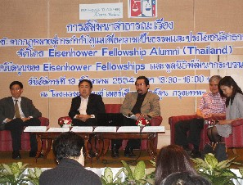
กลุ่มภารกิจวิจัยและพัฒนา
ฝ่ายนโยบายชาติและความสัมพันธ์ข้ามชาติ (ฝ่าย 1)
“สนับสนุนการวิจัยเชิงนโยบายระดับชาติ (นโยบายสาธารณะ)
และนานาชาติ (ประเด็นข้ามชาติและนโยบายต่างประเทศ)”
ตัวอย่างผลงานวิจัยที่นำไปใช้ประโยชน์
โครงการ “นโยบายเสริมสร้างสันติสุขในจังหวัดชายแดนใต้”
โดยคณะทำงานจากสำนักงานสภาความมั่นคงแห่งชาติ และนักวิชาการในพื้นที่เป็นคณะวิจัย
ผลจากการวิจัยนำไปสู่การอนุมัติและประกาศใช้นโยบายอย่างเป็นทางการ
โครงการ “การปฏิรูปสื่อ” และ โครงการ
“เฝ้าระวังกฎระเบียบของหน่วยงานการกำกับดูแล”
โดย ดร. สมเกียรติ ตั้งกิจวานิชย์
ผลจากการวิจัยนำไปสู่การเปลี่ยนแปลงนโยบายของรัฐ
โดยทำให้เกิดการออก พ.ร.บ. ที่เกี่ยวข้องกับการปฏิรูปสื่อ
ที่สำคัญ 3 ฉบับ

Slide 8
กลุ่มภารกิจวิจัยและพัฒนา
ฝ่ายเกษตร (ฝ่าย 2)
“มุ่งสนับสนุนการวิจัยเพื่อให้ความเข้มแข็งทางวิชาการเกษตรเป็นพลังขับเคลื่อนให้
เกษตรกรมีอาชีพทางเลือกในการประกอบอาชีพ”
ตัวอย่างผลงานวิจัยที่นำไปใช้ประโยชน์
“การสร้างสายพันธุ์ไก่เนื้อโคราช
เพื่อการผลิตเป็นอาชีพวิสาหกิจชุมชน”
โดย ผศ.ดร.อมรรัตน์ โมฬี
สำนักวิชาเทคโนโลยีการเกษตร
มหาวิทยาลัยเทคโนโลยีสุรนารี
“ไก่เนื้อโคราชเลี้ยงง่าย โตเร็ว ต้นทุนต่ำ มีปริมาณไขมันและคอเลสเตอรอลต่ำกว่าไก่เนื้อพาณิชย์ทั่วไปถึง 3 เท่า รวมทั้งมีปริมาณคอลลาเจนสูงกว่าด้วย”

Slide 9

กลุ่มภารกิจวิจัยและพัฒนา
ฝ่ายสวัสดิภาพสาธารณะ (ฝ่าย 3)
“สนับสนุนการวิจัยเพื่อสร้างองค์ความรู้ที่นำไปสู่การใช้ประโยชน์ ด้านสิ่งแวดล้อม
ทรัพยากรธรรมชาติและสวัสดิภาพสังคม”
ตัวอย่างผลงานวิจัยที่นำไปใช้ประโยชน์
“โครงการวิจัยเชิงปฏิบัติการนักสืบสายลม”
โดย ดร.สรณรัชฎ์ กาญจนะวณิชย์ มูลนิธิโลกสีเขียว
“ไลเคนที่พบในที่ต่างๆ สามารถบอกคุณภาพอากาศของ
สถานที่นั้นๆ ได้ ผลการสำรวจไลเคนนำไปสู่การจัดทำ
หนังสือชุด “นักสืบสายลม: คู่มือสำรวจไลเคนกรุงเทพฯ
ตรวจคุณภาพอากาศเมือง” ใน พ.ศ. 2553 เป็นคู่มือสำหรับ
เยาวชนและบุคคลทั่วไป”
Notes:
โครงการฯได้นำองค์ความรู้จากงานวิจัยต่างๆที่มีเกี่ยวกับไลเคน อาทิ หน่วยวิจัยไลเคน ภาควิชาชีววิทยา มหาวิทยาลัยรามคำแหง และภาควิชาชีววิทยา คณะวิทยาศาสตร์ มหาวิทยาลัยเชียงใหม่ เป็นฐานความรู้ พร้อมกับสร้างฐานข้อมูลไลเคนในเมืองเพิ่มเติมไปด้วย โดยผ่านกระบวนการวิจัยเชิงปฏิบัติการ (action research) อย่างมีส่วนร่วม พบว่าตลอดเวลาของการดำเนินโครงการซึ่งใช้ระยะเวลา 18 เดือน ได้เกิดอาสาสมัครแกนนำนักสืบสายลม ซึ่งเป็นคุณครูและเยาวชนที่เข้าร่วมกระบวนการกว่า 300 คน จากโรงเรียนในพื้นที่กรุงเทพฯ 51 โรงเรียน เกิดเครือข่ายภาคธุรกิจที่สนใจนำพนักงานเข้าร่วมกิจกรรม โดยมีเครือข่ายจากภาครัฐให้ความร่วมมือสนับสนุนบรรดาอาสาสมัครและเยาวชนต่างกระจายกันออกสำรวจดูสังคมไลเคนเพื่อนำข้อมูลการปรากฏตัวของชนิดพันธุ์ไลเคนมาจัดทำแผนที่ “มองคุณภาพอากาศกรุงเทพฯ ผ่านไลเคน 2010” ซึ่งเป็นแผนที่คุณภาพอากาศที่ใช้วิธีการสำรวจทางชีวภาพฉบับประชาชน เพื่อกระตุ้นให้ประชาคมเมืองร่วมกันแก้ปัญหาสิ่งแวดล้อม และรื้อฟื้นสายสัมพันธ์ระหว่างคนเมืองกับระบบนิเวศธรรมชาติขึ้นมาใหม่

Slide 10


กลุ่มภารกิจวิจัยและพัฒนา
ฝ่ายชุมชนและสังคม (ฝ่าย 4)
“สนับสนุนการวิจัยเพื่อเสริมสร้างกระบวนการเรียนรู้ เพิ่มขีดความสามารถใน
การจัดการตนเองของชุมชน รวมถึงการจัดการทรัพยากรธรรมชาติ และ
สิ่งแวดล้อมการแก้ปัญหาของพื้นที่”
ตัวอย่างผลงานวิจัยที่นำไปใช้ประโยชน์
ชุดโครงการ :
“การขับเคลื่อนการพัฒนาการสหกรณ์
และการค้าที่เป็นธรรม”
ผู้ประสานงาน : รศ.จุฑาทิพย์ ภัทราวาท
สถาบันวิชาการด้านสหกรณ์ คณะเศรษฐศาสตร์
มหาวิทยาลัยเกษตรศาสตร์
Notes:
นักวิจัยได้พัฒนาระบบห่วงโซ่อุปทานที่ช่วยลดความเหลื่อมล้ำทางเศรษฐกิจ สร้างความเป็นธรรมและเอื้อประโยชน์ต่อทั้งผู้ผลิตและผู้บริโภค ผู้ผลิตสามารถนำสินค้ามาวางขายใน Farmer shop ได้โดยไม่โดนบวกราคาอย่างไม่เป็นธรรม และผู้บริโภคก็สามารถซื้อสินค้าคุณภาพได้ในราคาคุ้มค่า ปัจจุบันมีการถ่ายทอดความรู้ในการทำ Farmer shop สู่ชุมชุนต่างๆ ทั้งในและต่างประเทศ

Slide 11

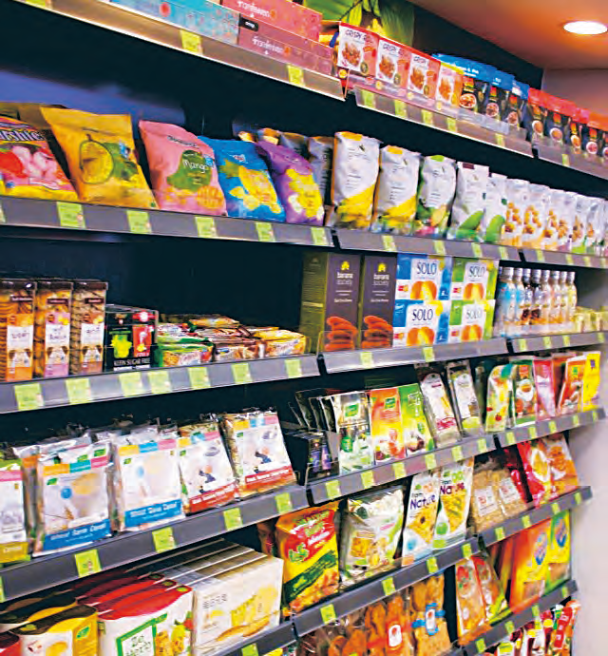

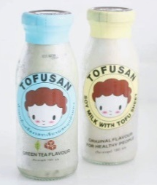


กลุ่มภารกิจวิจัยและพัฒนา
ฝ่ายอุตสาหกรรม (ฝ่าย 5)
“สนับสนุนการวิจัยและพัฒนา เพื่อยกระดับการแข่งขันของภาคอุตสาหกรรมไทย
และสร้างผลกระทบเชิงเศรษฐกิจให้กับประเทศ”
ตัวอย่างผลงานวิจัยที่นำไปใช้ประโยชน์
ชุดโครงการ “การวิจัยเพื่อพัฒนาศักยภาพของ
อุตสาหกรรมอาหารและสร้างแต้มต่อทางธุรกิจ–
วิจัยได้...ขายจริง”
ผู้ประสานงาน : ผศ. ดร.บัณฑิต อินณวงศ์
เครือข่ายสถาบันร่วมวิจัย : ม.ศิลปากร, ม.เกษตรศาสตร์,
ม.ราชภัฏพิบูลสงคราม
หน่วยงานร่วมสนับสนุนทุนวิจัย : ผู้ประกอบการใน
อุตสาหกรรมอาหารและอุตสาหกรรมที่เกี่ยวข้อง
ในระดับ SMEs จำนวน 88 บริษัท
Notes:
ชุดโครงการวิจัยเพื่อพัฒนาศักยภาพของอุตสาหกรรมอาหารและสร้างแต้มต่อทางธุรกิจ “วิจัยได้...ขายจริง” ร่วมกับผู้ประกอบการกว่า 88 บริษัท สนับสนุนทุนวิจัยเพื่อพัฒนากลุ่มผลิตภัณฑ์อาหารเกิดผลิตภัณฑ์ไปขายจริงในเชิงพาณิชย์มากกว่า 72 ผลิตภัณฑ์ เช่น แครกเกอร์สุขภาพจากข้าว (บริษัท ขนมขบคิด จำกัด) น้ำเต้าหู้พร้อมดื่ม (บริษัท โทฟูซัง จำกัด) น้ำสลัดไม่มีไขมันเพื่อสุขภาพ (บริษัท Living Light Daily จำกัด) ขนมปลอดกลูเตน (บริษัท ฟาร์มคิดส์ ดี จำกัด) ขนมอาลัวไม่ใช้น้ำตาล (ร้านป้อนคำหวาน)
ลูกชิ้นปลาโซเดียมต่ำเพื่อสุขภาพ (บริษัท ยู ซี เอส เทรดดิ้ง จำกัด) เป็นต้น โดยมีการจัดจำหน่ายเป็นสินค้าในที่ต่างๆ เช่น Top Supermarket เดอะมอลล์ พารากอน เลมอนฟาร์ม โกลเด้นเพลส 7-eleven จิฟฟี่ ร้านริมปิง คิงพาวเวอร์ เซ็นทรัล วิลล่ามาร์เก็ต เป็นต้นและส่งออกผลิตภัณฑ์ไปยังประเทศต่างๆ ได้ จากตัวอย่างความสำเร็จข้างต้นเกิดเป็นแรงกระเพื่อมทำให้ปัจจุบันมีผู้ประกอบการติดต่อขอเข้าหารือพัฒนางานวิจัยร่วมกันมากกว่า 150 ราย/ปี

Slide 12
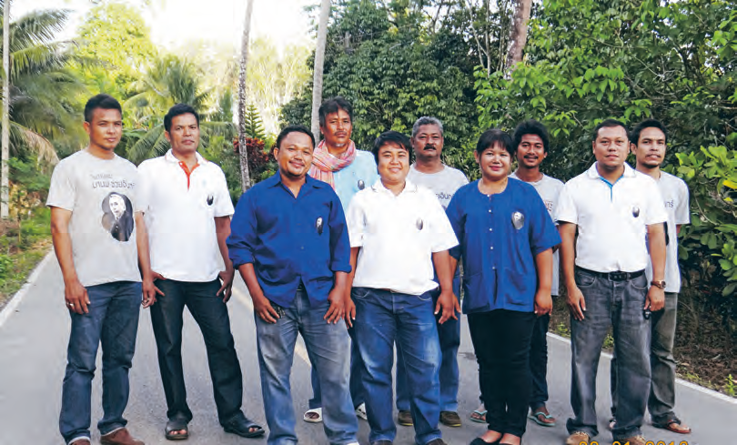
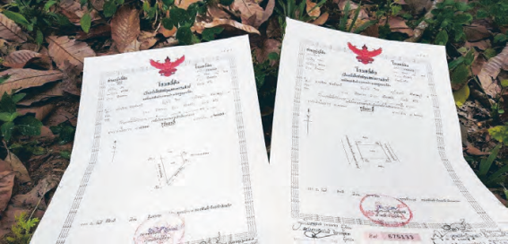
กลุ่มภารกิจวิจัยและพัฒนา
ฝ่ายวิจัยเพื่อท้องถิ่น
ลักษณะสำคัญของโครงการ
1. เป็นข้อสงสัย เป็นคำถาม หรือเป็นประเด็นที่คนในชุมชนท้องถิ่นเห็นว่ามีความสำคัญ
และต้องการจะค้นหาคำตอบร่วมกัน
2. มีคนในชุมชนท้องถิ่นร่วมเป็นนักวิจัยและร่วมในกระบวนการวิจัยเพื่อค้นคว้าหาคำตอบ
3. มีการวิจัยเชิงปฏิบัติการเพื่อแก้ไขปัญหา
ตัวอย่างผลงานวิจัยที่นำไปใช้ประโยชน์
“กระบวนการถอดบทเรียนเพื่อสร้างการเรียนรู้
กรณีการแก้ไขปัญหาสิทธิในที่ดินทำกิน
ตำบลบ้านควน อำเภอเมือง จังหวัดตรัง”
หัวหน้าโครงการ : นายคมสัน หลงละเลิง
ทีมงานภาคประชาชน
Notes:
บ้านควน เป็นตัวอย่างสำคัญของการเกิดความเหลื่อมล้ำของคนระดับล่างที่เกิดจากความไม่เป็นธรรมในด้านสิทธิพื้นฐาน
ที่อยู่อาศัยและที่ทำกิน การวิจัยครั้งนี้ทำให้คนในพื้นที่ร่วมกันแก้ไขปัญหาและเรียกร้องรักษาสิทธิที่ดินของตนเอง
ด้วยข้อมูลความรู้ซึ่งเป็นอาวุธที่สำคัญของชุมชน

Slide 13



ทุน สกว.
บันไดอาชีพนักวิจัย
TRF
กลุ่มภารกิจวิจัยพื้นฐานและผลิตนักวิจัย
(ฝ่ายวิชาการ, คปก., พวอ., IRN, มนุษยศาสตร์)
นักวิจัยอาวุโส
ทุนศาสตราจารย์วิจัยดีเด่น (DPG)
ทุนส่งเสริมกลุ่มวิจัย (เมธีวิจัยอาวุโส สกว.,RTA)
ทุนองค์ความรู้ใหม่ที่เป็นพื้นฐานต่อการพัฒนา
(วุฒิเมธีวิจัย สกว., BRG)
ทุนพัฒนานักวิจัย (เมธีวิจัย สกว., RSA)
นักวิจัยรุ่นกลาง :
วุฒิเมธีวิจัย สกว.
เมธีวิจัย สกว.
ทุนส่งเสริมนักวิจัยรุ่นใหม่ (TRG),
ทุนพัฒนาศักยภาพฯอจ.รุ่นใหม่ (MRG),
ทุนวิจัย คปก. ต่อยอด, ทุน พวอ.-IRF (Postdoc),
ทุนนักวิจัยหลังป.เอก-IRN
นักวิจัยรุ่นใหม่ : จบ ป.เอก ไม่เกิน 5 ปี
ทุนระดับ ป.เอก (PHD) : พวอ. (RRi), คปก., IRN
ทุนหลังปริญญาโท : พวอ.- IRF(Postmaster),
ทุนระดับ ป.โท (MSD) : พวอ., ทุนวิจัยมหาบัณฑิต สกว. ด้านสังคมฯ-มนุษยฯ (MAG)
นักวิจัยเริ่มแรก : ระดับ ป.โท - ป.เอก
Download รายละเอียดทุนต่างๆ ของ สกว. ได้ที่ : https://goo.gl/qikv3E

Slide 14
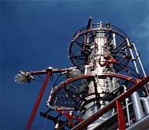



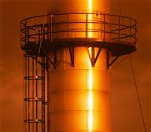
โครงการพัฒนานักวิจัย
และงานวิจัยเพื่ออุตสาหกรรม (พวอ.)
สำนักงานกองทุนสนับสนุนการวิจัย (สกว.)

Slide 15


โครงการพัฒนานักวิจัยและงานวิจัยเพื่ออุตสาหกรรม
ผลิตนักวิจัยระดับปริญญาโท-เอก โจทย์อุตสาหกรรม
สร้างงานวิจัย/เทคโนโลยีใหม่ให้อุตสาหกรรม
เพิ่มความร่วมมือ มหาวิทยาลัย และอุตสาหกรรม
สร้างเครือข่ายนักวิจัย ภาครัฐ ภาคเอกชน ทั้งในและต่างประเทศ
วัตถุประสงค์
เป้าหมาย ระยะเวลา 15 ปี
1. ทุนระดับปริญญาโท 11,400 คน
2. ทุนระดับปริญญาเอก 10,500 คน
3. ทุนวิจัยเพื่อแก้ปัญหาภาคอุตสาหกรรม 1,050 โครงการ
4. เครือข่ายนักวิจัย 400 เครือข่าย
สาขาวิทยาศาสตร์
และเทคโนโลยี

Slide 16






โครงการพัฒนานักวิจัยและงานวิจัยเพื่ออุตสาหกรรม
ทุนเสริมสร้างงานวิจัยภาคอุตสาหกรรม (SuRF)
โจทย์วิจัยต้องมาจากภาคอุตสาหกรรม
ทุนการศึกษาวิจัย
ทุนระดับปริญญาโท
ทุนระดับปริญญาเอก
ทุนนักวิจัยเพื่ออุตสาหกรรม (IRF)
นักวิจัยวุฒิปริญญาโท (Postmaster)
นักวิจัยวุฒิปริญญาเอก (Postdoc)
Advisor
Mentor

Slide 17

ทุนการศึกษาวิจัย (โท/เอก)
การร่วมสนับสนุนของ
ภาคอุตสาหกรรม
ผู้ประกอบการร่วมสนับสนุนบางส่วน (ปริญญาโท)
ระดับปริญญาโท (ไม่น้อยกว่า 40,000 บาท)
  40,000
  60,000
  100,000
ผู้ประกอบการร่วมสนับสนุนบางส่วน (ปริญญาเอก)
ระดับปริญญาเอก (ไม่น้อยกว่า 60,000 บาท)
Advisor
  60,000
  100,000
  200,000
ผู้ประกอบการร่วมสนับสนุน 50%

Slide 18
ทุนการศึกษาวิจัย (โท/เอก)
ค่าบำรุงการศึกษา
ค่าใช้จ่ายในการวิจัย
ค่าเดินทางไปต่างประเทศ ***
ค่าตอบแทนอาจารย์ที่ปรึกษา
ค่าใช้จ่ายผู้เชียวชาญชาวต่างชาติ ***
งบฯ สำรอง
ค่าใช้จ่ายประจำเดือนของนักศึกษา
งบประมาณทุนการศึกษาวิจัย
ระดับปริญญาโท **
  เริ่มต้นประมาณ 500,000 บาทต่อทุน
ระดับปริญญาเอก **
  ฐานวุฒิปริญญาโท
  เริ่มต้นประมาณ 1,900,000 บาทต่อทุน
  ฐานวุฒิปริญญาตรี
  เริ่มต้นประมาณ 2,500,000 บาทต่อทุน
หมายเหตุ
** งบประมาณในแต่ละโครงการอาจแตกต่างกันตามจำนวนเงินสมทบจากผู้ประกอบการและระยะเวลาในการรับทุน
*** เฉพาะทุนระดับปริญญาเอก

Slide 19

เงื่อนไขการจบการศึกษา ปริญญาเอก
ปริญญาเอก
ผลงานตีพิมพ์ในวารสารวิชาการ
ระดับนานาชาติ
ทุนระดับปริญญาเอก
ผลงานตีพิมพ์ในวารสารวิชาการ
ระดับชาติ หรือ ยื่นจดสิทธิบัตร
ผลงานตีพิมพ์ในวารสารวิชาการ
ต้องอยู่ในฐานข้อมูลที่ สกว. ยอมรับ

Slide 20
เงื่อนไขการจบการศึกษา ปริญญาโท
ปริญญาโท
ผลงานตีพิมพ์ในวารสารวิชาการ
ระดับนานาชาติ หรือ ระดับชาติ
หรือ ผลงานตีพิมพ์อันเนื่องมาจาก
การประชุมวิชาการ หรือ สิทธิบัตร
ทุนระดับปริญญาโท
ผลงานตีพิมพ์ในวารสารวิชาการ
ต้องอยู่ในฐานข้อมูลที่ สกว. ยอมรับ
การประชุมวิชาการต้องเป็นการนำเสนอแบบปากเปล่า

Slide 21


กำหนดการรับสมัคร ทุนการศึกษาวิจัย (โท/เอก)
ปีงบประมาณ 2560
รับสมัครอาจารย์ที่ปรึกษา
1 พ.ย. 59 – 15 พ.ย. 59
ประกาศผล 6 ธ.ค. 59
ส่งข้อเสนอโครงการ (ที่มีความร่วมมือกับอุตสาหกรรม)
7 ธ.ค. 59 – 31 ม.ค. 60
ประกาศผลภายใน 30 เม.ย.60
(ทยอยแจ้งผลเป็นรายโครงการ)

Slide 22
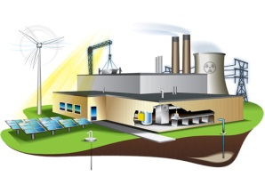


ทุนเสริมสร้างงานวิจัยภาคอุตสาหกรรม (SuRF)
Industry
Proposal
ทุนเสริมสร้างงานวิจัยภาคอุตสาหกรรม
นักวิจัย
คณะนักวิจัย ไม่น้อยกว่า 3 คน
อาจารย์ในมหาวิทยาลัยเป็นนักวิจัยหลัก
การร่วมสนับสนุนทุนต้องจ่ายในรูปของตัวเงิน (In-Cash) เท่านั้น

Slide 23
ทุนเสริมสร้างงานวิจัยภาคอุตสาหกรรม (SuRF)
Patent
Prototype
ทุนเสริมสร้างงานวิจัยภาคอุตสาหกรรม
Scale-up
หมายเหตุ
สกว. ร่วมสนับสนุนไม่เกิน 5 ล้านบาท
ระยะเวลาโครงการ 1 – 3 ปี

Slide 24

กำหนดการรับสมัคร ทุน SuRF
ปีงบประมาณ 2560
เปิดรับข้อเสนอโครงการ (ที่มีความร่วมมือกับอุตสาหกรรม)
1 ธ.ค. 59 – 31 ม.ค. 60
นำเสนอโครงการ (ที่มีความร่วมมือกับอุตสาหกรรม)
1 เม.ย. 60 – 31 พ.ค. 60 (นักวิจัย+ผู้ประกอบการ)

Slide 25

ทุนนักวิจัยเพื่ออุตสาหกรรม
(Industrial-academic Research Fellowship program, IRF หรือ ทุน Postmaster/Postdoc)

Slide 26
ทุนนักวิจัยเพื่ออุตสาหกรรม (IRF)
เงื่อนไขการสมัคร
นักวิจัย (Postmaster/Postdoc) ต้องยังไม่ได้ทำงานประจำที่ใด และเพิ่งสำเร็จปริญญาโทหรือปริญญาเอกมาไม่เกิน 5 ปี ณ วันที่สมัครทุน
อาจารย์ที่ปรึกษา/นักวิจัยพี่เลี้ยง (Mentor) ต้องสังกัดมหาวิทยาลัย หรือสถาบันวิจัยของรัฐ ที่ผ่านเกณฑ์การคัดเลือกจาก สกว. โดย พวอ.
ภาคอุตสาหกรรมต้องร่วมสนับสนุนทุนไม่น้อยกว่า 50% ของทุนวิจัยและมหาวิทยาลัยหรือสถาบันวิจัยของรัฐต้องร่วมสนับสนุนทุนไม่น้อยกว่า 25% ของทุนวิจัย

Slide 27
ทุนนักวิจัยเพื่ออุตสาหกรรม (IRF)
ระยะเวลารับทุน
1 - 2 ปี
งบประมาณต่อทุน
ทุน IRF | มูลค่าทุน (บ.) / 2 ปี | ค่าวิจัย (บ.) | ค่าตอบแทนนักวิจัย (บ.) | ค่าตอบแทน Mentor (บ.)
Postmaster | 1,060,000 | 200,000 / ปี | 25,000 / ด. | 30,000 / ปี
Postdoc | 1,800,000 | 330,000 / ปี | 45,000 / ด. | 30,000 / ปี

Slide 28
ทุนนักวิจัยเพื่ออุตสาหกรรม (IRF)
เงื่อนไขการจบโครงการ
Patent
หรือ
Prototype
หรือ
Scale-up
หมายเหตุ
สกว. ร่วมสนับสนุนไม่เกิน 25% ของมูลค่าทุน

Slide 29
กำหนดการรับสมัคร ทุน IRF
ปีงบประมาณ 2560
เปิดรับข้อเสนอโครงการ (ที่มีความร่วมมือกับอุตสาหกรรม)
1 ธ.ค. 59 – 31 ม.ค. 60
นำเสนอโครงการ (ที่มีความร่วมมือกับอุตสาหกรรม)
1 เม.ย. 60 – 31 พ.ค. 60 (นักวิจัย+ผู้ประกอบการ)

Slide 30

ทุนอื่นๆ ของ พวอ.
SRI
SRI 11 (พลังงาน)
การศึกษาประสิทธิภาพพลังงานด้านเศรษฐกิจ สังคม และสิ่งแวดล้อม เพื่อเปรียบเทียบความเป็นธรรมในด้านพลังงานของกลุ่มอุตสาหกรรมในประเทศไทย
IAPP
Industry-Academia Partnership Programme (IAPP) - Thailand
http://rri.trf.or.th

Slide 31





ทุน IAPP (Industry – Academia Partnership
Programme)
UK
Thailand
MOU
2016-2018
To enhance engineering teaching, research and innovation capacity in Thailand through building bilateral industry-academia linkages
to foster greater ties between innovation stakeholders in both countries
Grants : £ 1,000 - £ 50,000
Project duration ≤ 24 months

Slide 32


Slide 33
หมายเหตุ ทุนเสริมสร้างงานวิจัยภาคอุตสาหกรรมเริ่มจัดสรรในปีงบประมาณ 2557

Slide 34
มหาวิทยาลัยที่ได้รับทุน พวอ. ปริญญาเอก
ปริญญาเอก

Slide 35
มหาวิทยาลัยที่ได้รับทุน พวอ. ปริญญาโท
ปริญญาโท

Slide 36




โครงการอื่นๆ ของภาครัฐ
ที่สนับสนุนการทำวิจัยเพื่อภาคเอกชน
ITAP
WiL
Talent Mobillity
Innovation Coupon
Food Innopolis

Slide 37
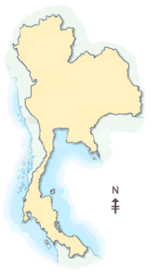
โครงการสนับสนุนการพัฒนาเทคโนโลยีของอุตสาหกรรมไทย (Innovation and Technology Assistance Program : ITAP)
“ITAP เพิ่มขีดความสามารถทางเทคโนโลยีของ SMEs
อันจะนำไปสู่การเพิ่มขีดความสามารถในการแข่งขัน
ของประเทศ”
สวทช. เครือข่าย
ภาคเหนือ
ม.ขอนแก่น
ม.มหาสารคาม
_{มจธ}ส.วทช.ม.สุรนารี ^{ม.อุบลฯ}
ม.ศิลปากร สถาบันไทย-เยอรมัน
• วินิจฉัยปัญหาทางเทคนิค
• ให้คำปรึกษาเทคนิค โดยผู้เชี่ยวชาญไทยและต่างประเทศ
• สนับสนุนด้านการเงินบางส่วนในการพัฒนาเทคโนโลยี
• จัดฝึกอบรมและสัมมนาวิชาการ
• เสาะหาเทคโนโลยีทั้งในประเทศและต่างประเทศ
ม.วลัยลักษณ์
ม.สงขลาฯ
สำนักงานใหญ่
เครือข่ายที่มีในปัจจุบัน
เครือข่าย ITAP 10 แห่งทั่วประเทศ
https://itap.nstda.or.th/

Slide 38

โครงการบูรณาการการเรียนรู้ร่วมกับการทำงาน
(Work-Integrated Learning: WiL)
“การนำโรงเรียนไปไว้ในโรงงาน เพื่อผลิตคนให้ตรงกับความต้องการของภาคอุตสาหกรรม เมื่อจบแล้วสามารถทำงานได้ทันที”
http://www.sti.or.th/
Notes:
มีเบี้ยเลี้ยงวันละ 300 บาท (มีรายได้ระหว่างเรียน)
ฟรี ค่าบำรุงการศึกษาตลอดหลักสูตร (2 ปี)
ฟรี ค่าหอพัก พร้อมรถรับส่ง
มีพี่เลี้ยงดูแลอย่างใกล้ชิด
ได้รับประสบการณ์จริงจากการทำงาน
ไม่มีสัญญาผูกมัด ใดๆ เมื่อผ่านโครงการ
คุณสมบัตินักศึกษา เพื่อสมัครเข้าร่วมโครงการ
อายุตั้งแต่ 18 – 25 ปีบริบูรณ์
เพศหญิง/ชาย มีเชื้อชาติไทย และสัญชาติไทย
สำเร็จการศึกษาระดับมัธยมศึกษาปีที่ 6 ทุกแผนการเรียน หรือ ปวช.ทุกสาขา หรือเทียบเท่า
เกรดเฉลี่ยสะสมไม่ต่ำกว่า 2.00
มีสุขภาพร่างกายแข็งแรง สมบูรณ์
สามารถเรียนในโรงงานเป็นเวลา 2 ปีได้
สามารถทำงานตามที่บริษัทกำหนดได้
หมายเหตุ หากเรียนไม่ครบ 2 ปี จะต้องชดใช้เงินคืน แล้วแต่บริษัท

Slide 39

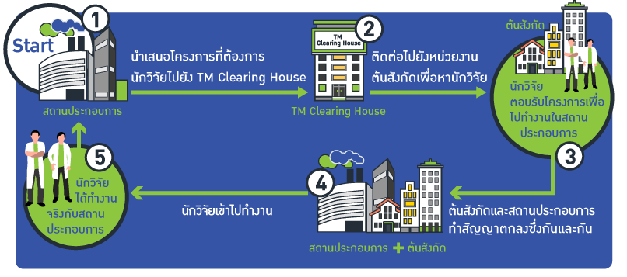
Talent Mobility
“เป็นโครงการที่ส่งเสริมให้นักวิจัยในมหาวิทยาลัยและสถาบันวิจัยของภาครัฐ ในประเทศได้ไปทำงานในสถานประกอบการจริง เพื่อยกระดับความสามารถในการแข่งขันทางเทคโนโลยีและนวัตกรรมของไทยให้เป็นรูปธรรมมากขึ้น”
http://talentmobility.or.th/
Notes:
ผลกระทบ จากการที่ค่าจ้างแรงงานของประเทศไทยเพิ่มสูงขึ้น และการแข่งขันของภาคเอกชนที่มีแนวโน้มมากขึ้น ทำให้บริษัทต่างๆ ต้องปรับตัวจากเดิมที่แข่งขันกันด้วยราคา เปลี่ยนเป็นการพัฒนาสินค้าด้วยนวัตกรรม ทำให้เกิดความต้องการบุคลากรที่มีความรู้ความสามารถโดยเฉพาะด้านวิทยาศาสตร์ เทคโนโลยีและนวัตกรรม (วทน.) เป็นจำนวนมาก แต่จากรายงานการสำรวจการวิจัยและพัฒนาและกิจกรรมนวัตกรรมในภาคเอกชน ปี 2554 โดยสำนักงานคณะกรรมการนโยบายวิทยาศาสตร์ เทคโนโลยีและนวัตกรรมแห่งชาติ (สวทน.) พบว่าบุคลากร วทน. กว่าร้อยละ 70 ปฏิบัติงานอยู่ในมหาวิทยาลัยและสถาบันวิจัยของภาครัฐ
ดังนั้น เพื่อเป็นการแก้ปัญหาการขาดแคลนนักวิจัยในภาคเอกชนอย่างเร่งด่วน เพื่อรองรับต่อการเปลี่ยนแปลงต่างๆ ที่เกิดขึ้น และเป็นการส่งเสริมเชื่อมโยงระหว่างภาคอุดมศึกษาและภาคอุตสาหกรรม (university-industry linkages) อย่างเป็นรูปธรรม จึงมีการดำเนินการ “โครงการส่งเสริมบุคลากรด้านวิทยาศาสตร์ เทคโนโลยีและนวัตกรรม จากมหาวิทยาลัยและสถาบันวิจัยของภาครัฐไปปฏิบัติงานเพื่อเพิ่มขีดความสามารถการแข่งขันในภาคเอกชน” หรือ “Talent Mobility” ขึ้น เพื่อสนับสนุนให้บุคลากร วทน. ของภาครัฐเข้าไปช่วยปฏิบัติงาน และพัฒนาเทคโนโลยีและนวัตกรรมของภาคเอกชน ซึ่งจะทำให้เกิดการถ่ายทอดแลกเปลี่ยนความรู้และสร้างองค์ความรู้ใหม่ ทำให้เกิดนวัตกรรมที่มีประโยชน์ต่อประชาชนและช่วยพัฒนาคุณภาพชีวิตอย่างยั่งยืนในระยะยาว
กระทรวงวิทยาศาสตร์และเทคโนโลยี โดย สวทน. ได้จัดให้มีศูนย์อำนวยความสะดวก Talent Mobility หรือ Talent Mobility (TM) Clearing House ในส่วนกลางและส่วนภูมิภาครวม 4 แห่ง ทำหน้าที่ประสานงานอำนวยความสะดวกแก่สถานประกอบการ บุคลากร และหน่วยงานต้นสังกัดที่ต้องการเข้าร่วมโครงการ พัฒนาฐานข้อมูลความต้องการบุคลากร วทน. ของสถานประกอบการ และฐานข้อมูลผู้เชี่ยวชาญในมหาวิทยาลัยและสถาบันวิจัยของภาครัฐเพื่อใช้สืบค้นและจับคู่ (Talent Mobility Database) และจัดกิจกรรมสนับสนุนต่างๆ เพื่อขับเคลื่อนนโยบายนี้อย่างเป็นรูปธรรม

Slide 40
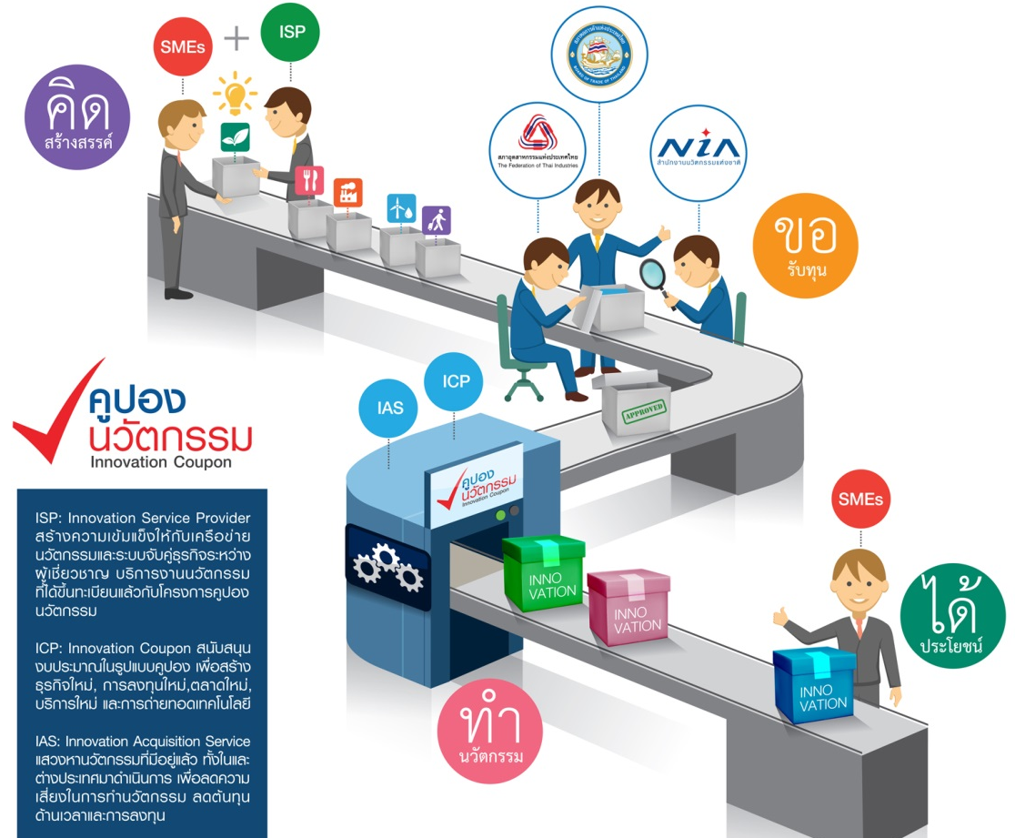
คูปองนวัตกรรม (Innovation Coupon)
"เป็นโครงการให้การสนับสนุนเงินทุนสำหรับ SMEs ในการพัฒนาเทคโนโลยีและนวัตกรรมที่เกิดประโยชน์ในเชิงพาณิชย์หรือในเชิงสังคม"
http://coupon.nia.or.th/
Notes:
ระบบคูปองนวัตกรรม คือ โครงการจับคู่ระหว่าง (ผู้ประกอบการ+ผู้เชี่ยวชาญ) เพื่อสร้างธุรกิจนวัตกรรม และให้การสนับสนุนเงินทุนในรูปแบบ "คูปอง" เพื่อสร้างธุรกิจนวัตกรรม
สนช. จะให้การสนับสนุนในลักษณะของเงินให้เปล่า (grant) ในรูปแบบกลไกของ “คูปอง” ค่าใช้จ่ายที่ให้การสนับสนุนกับวิสาหกิจขนาดกลางและขนาดย่อม จะแบ่งออกเป็น ค่าตอบแทน เช่น ค่าตอบแทนผู้ให้บริการนวัตกรรม (ISP) ค่าจ้างที่ปรึกษาโครงการ ค่าตอบแทนการวิเคราะห์ความเป็นไปได้ (Feasibility) เป็นต้น

Slide 41

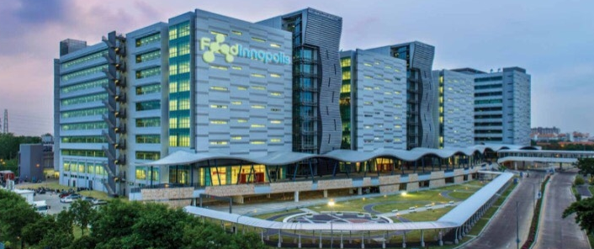
เมืองนวัตกรรมอาหาร (Food Innopolis)
“ปรับโครงสร้างภาคเกษตรอาหารของไทยสู่มูลค่าเพิ่มสูง”
Super Cluster
ปัจจุบัน
อนาคต
เอกชนลงทุนวิจัยพัฒนาและนวัตกรรม
รัฐให้สิทธิประโยชน์การสนับสนุนและอำนวยความสะดวก
ปัญหาสินค้าเกษตรอาหาร
สินค้านวัตกรรมอาหาร
Functional Food,
Nutraceuticals,
Premium Food
Ingredients and
Food Products
มูลค่าเพิ่มสูง
เป็นที่ต้องการของตลาดโลก
ปัญหาสินค้าเกษตรอาหาร
สินค้าปฐมภูมิ
ราคาตกต่ำ
ตลาดผันผวน
ปริมาณเกินความต้องการของตลาดโลก
แก้ปัญหาสินค้าเกษตรอาหาร
สู่เกษตรกรและผู้ประกอบการตลอด Value Chain
รายได้/การจ้างงาน
http://foodinnopolis.or.th/
Notes:
Food Innopolis (เมืองนวัตกรรมอาหาร) จัดตั้งตามนโยบาย Super Cluster ของรัฐบาล พร้อมเปิดดำเนินการเดือนกรกฎาคมนี้ โดยจะเปิดให้บริษัทอาหารชั้นนำ และ SME เข้ามาตั้งหน่วยวิจัย พัฒนาและนวัตกรรมในเขตพื้นอุทยานวิทยาศาสตร์ประเทศไทย ต.คลองหนึ่ง อ.คลองหลวง จ.ปทุมธานี เป็นพื้นที่แรก และมีแผนขยายไปสู่พื้นที่อื่นๆ ที่มีโครงสร้างพื้นฐานและกำลังคนพร้อมสนับสนุนการพัฒนานวัตกรรมอาหารอีกหลายพื้นที่ในปีหน้า เช่น มหาวิทยาลัยเกษตรศาสตร์บางเขน และอุทยานวิทยาศาสตร์ (นิคมวิจัยและนวัตกรรม) ในภูมิภาค เช่น จังหวัดเชียงใหม่ จังหวัดขอนแก่น และจังหวัดสงขลา (หาดใหญ่)

Slide 42



ช่องทางในการติดต่อกับโครงการ พวอ.
trfrri@trf.or.th
@trfrri
@trfrri

Slide 43


